Slide 1
МК ДОУ «Аленький цветочек»
г. Кодинск
1 – я младшая группа «Колокольчик»
Воспитатели:
Толстошеева Екатерина Александровна
Васильева Ольга Григорьевна

Slide 2
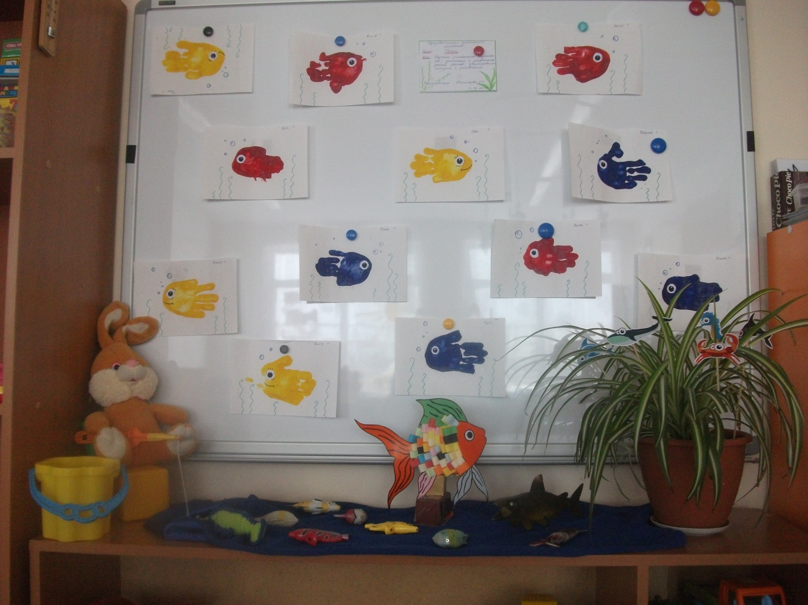
Групповая
3 февраля 2016 года.
17.30
(время для свободной игры)
Выставка детских работ по теме недели «Рыбки»
Детские рисунки появились в результате Организованной общеобразовательной деятельности по теме недели.

Slide 3
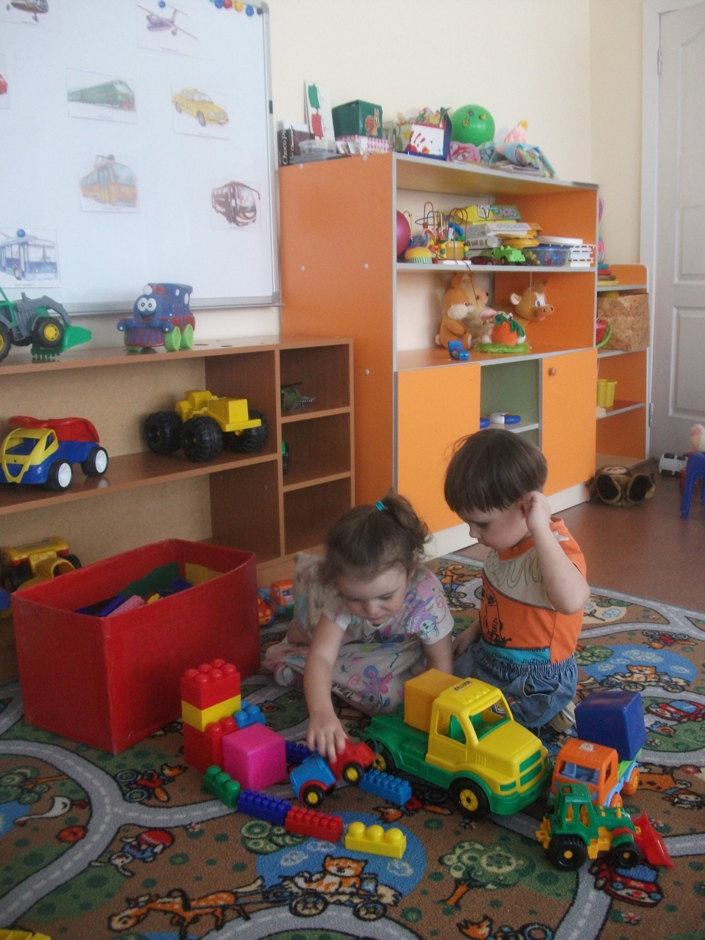
Групповая
16 февраля 2016 года.
9.30
(время для свободной игры)
Свободная игра по теме недели «Транспорт»
Игра появилась после беседы и совместного рассматривания предметных картинок.

Slide 4
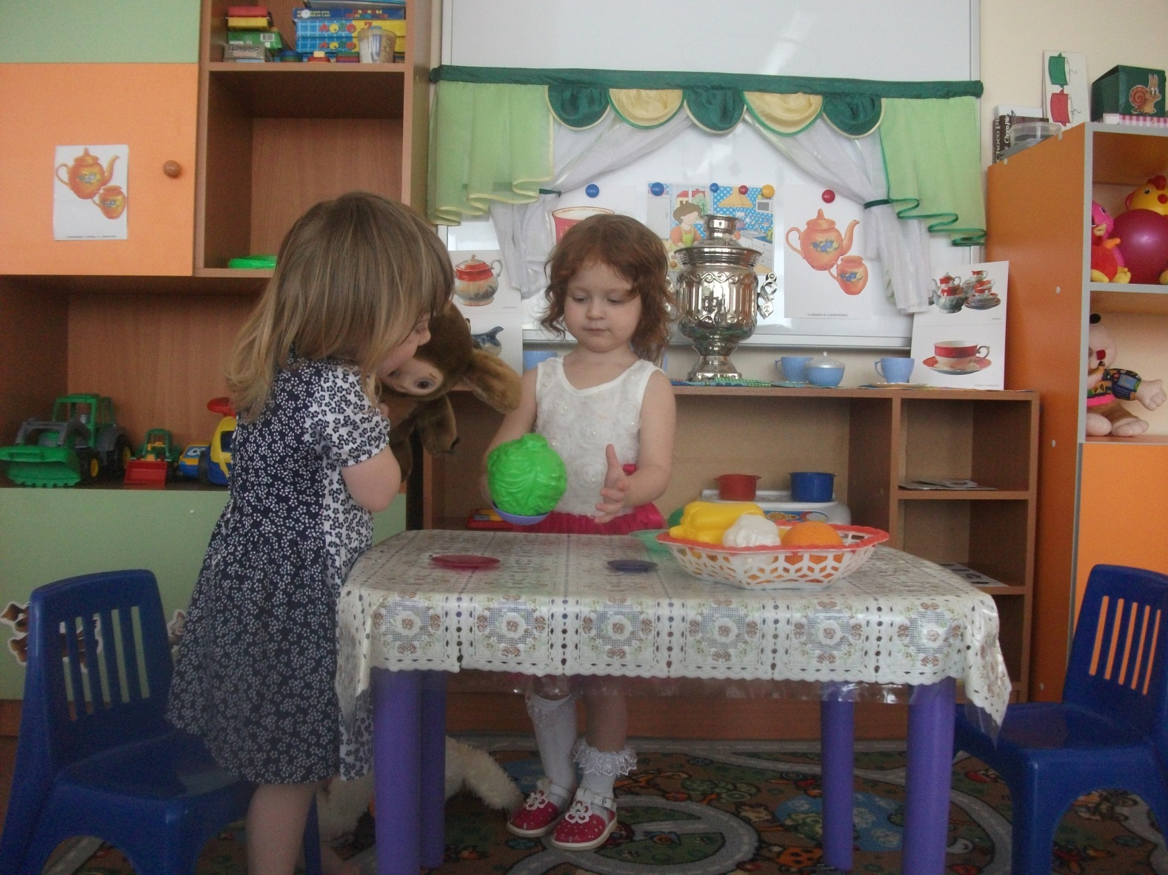
Групповая
2 марта 2016 года.
15.40
(время для свободной игры)
Сюжетно ролевая игра «Угощение для чебурашки»
Игра появилась после чтения сказки Корнея Чуковского «Муха - Цокотуха»

Slide 5
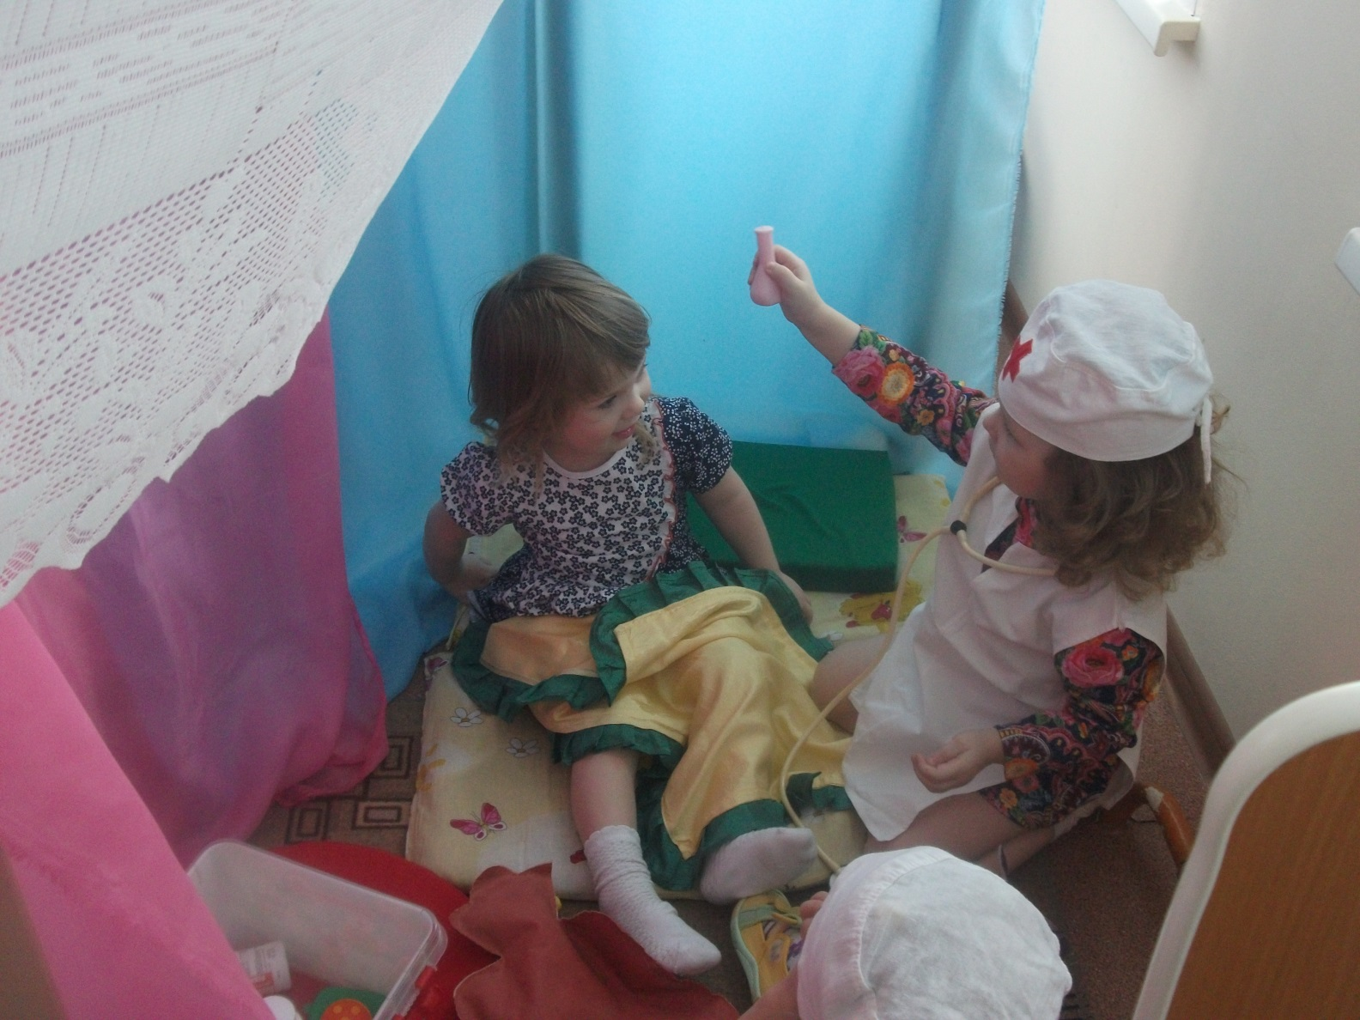
Групповая
1 марта 2016 года.
9.30
(время для свободной игры)
Сюжетно ролевая игра «Больница»
Игра появилась после проведения медсестрой антропометрии в группе.

Slide 6
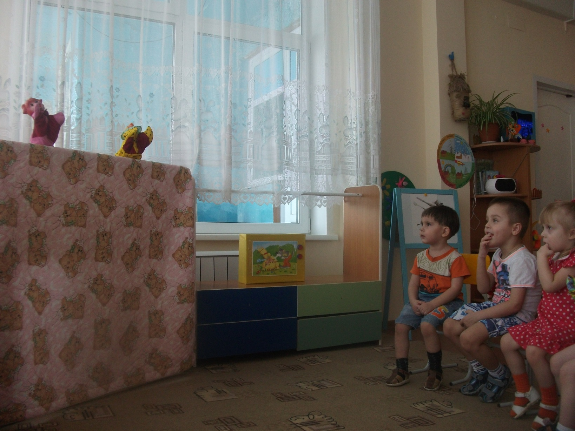
Групповая
4 марта 2016 года.
16.15
развлечение
«День рождение Петушка».
Развлечение было запланировано заранее, с целью подведения итогов по теме недели «Посуда»

Slide 7
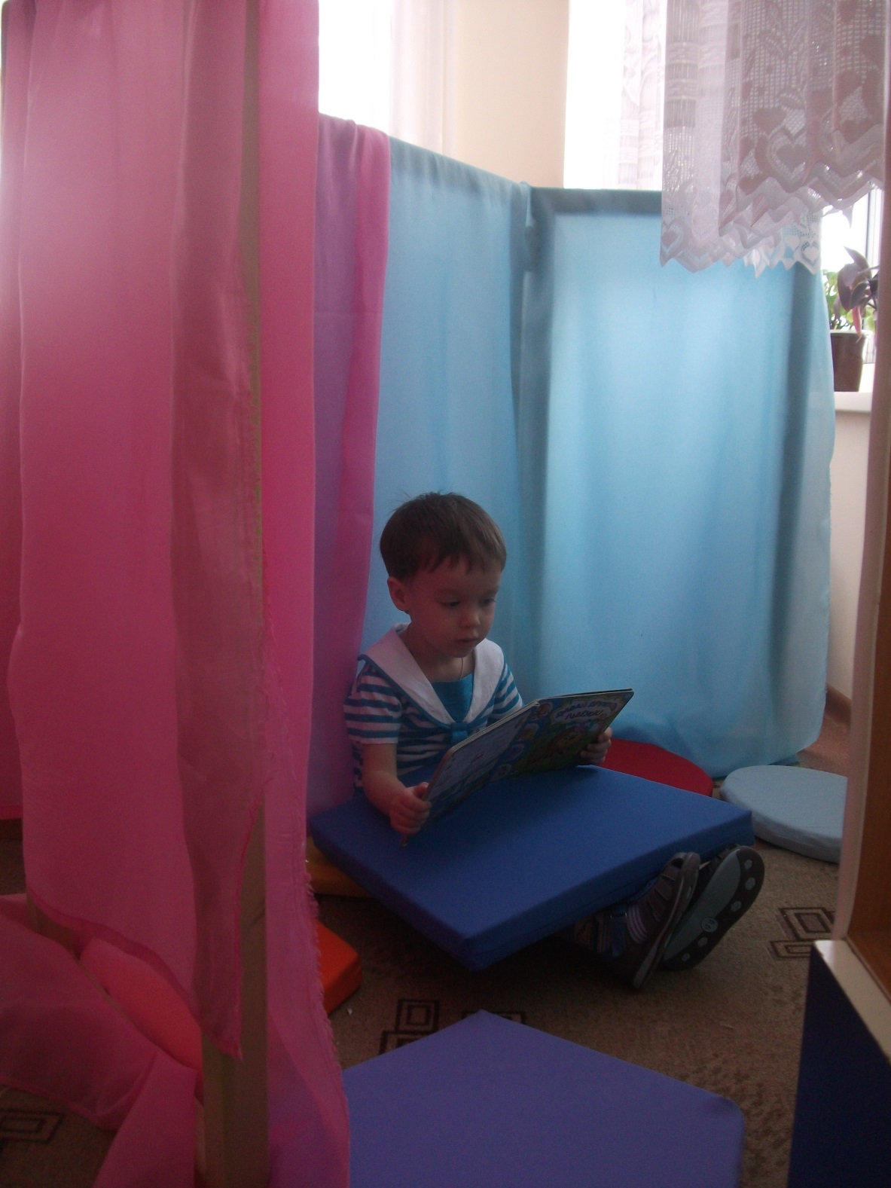
Групповая
4 марта 2016 года.
8.20
(время утреннего приёма детей)
Свободная деятельность ребёнка в «Уголке уединения».
Ребёнок уединился в результате заинтересованности новой книгой.

